Slide 1
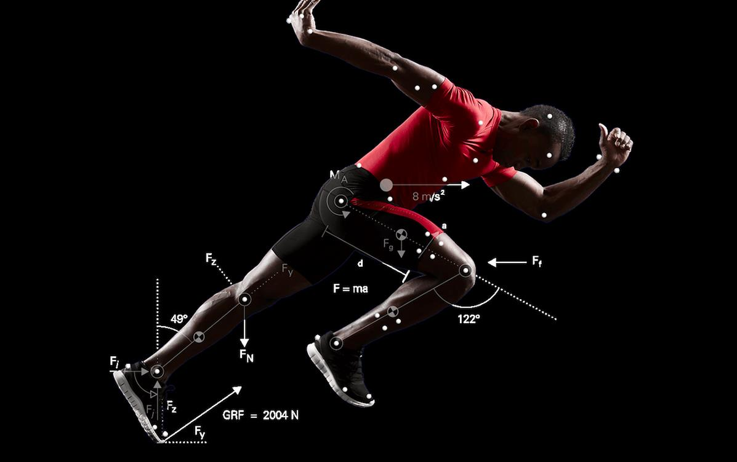
Biyomekanik
Dr. Öğr. Üyesi Ali Tekin GÜNER

Slide 2

Dr. Öğr. Üyesi Ali Tekin GÜNER
Makine Mühendisi
Pamukkale Üniversitesi
Teknoloji Fakültesi
Biyomedikal Mühendisliği Bölümü
E-posta: alitekinguner@pau.edu.tr
Tel: (0258) 296 4171

Slide 3
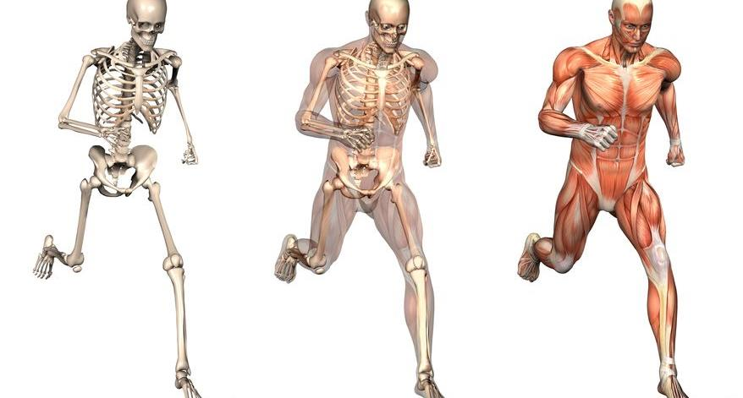
3. BÖLÜM
Hareket Sistemi – 2. Eklemler ve Kaslar

Slide 4
Eklemler
Hareket sisteminde iki veya daha fazla kemiği işlevsel olarak bir araya getiren birleşme bölgelerine eklem (articulatio [okunuşu: artikulasyo]) denir. Eklemleri inceleyen bilim dalına artroloji (arthrologia) denir.
Eğer eklem iki kemik tarafından oluşturulmuş ise buna basit eklem (art. Simplex) adı verilir (ör: art. Interphalangea yani parmak eklemleri).
İkiden fazla kemik tarafından oluşturulmuş veya eklemde kıkırdak veya fibröz bağ dokusundan oluşan yardımcı oluşumlar labrum, meniscus ve discus'tan biri varsa buna karmaşık eklem (art. Composita) adı verilir. (Ör: art. Radiocarpalis yani el bileği eklemi)

Slide 5
Eklem çeşitleri
Eklemler hareket edebilme yeteneğine göre üç gruba ayrılır:
  oynamaz (fibröz) eklem,
  yarı oynar (kartilaginöz) eklem,
  oynar (sinovyal) eklem.
Oynamaz ve yarı oynar eklemleri oynar eklemlerden ayıran en belirgin özellik eklem kapsüllerinin olmamasıdır.
Bundan dolayı bu iki ekleme nonsynovial eklemler adı da verilir.
nonsynovial eklemler

Slide 6
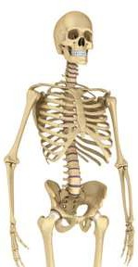
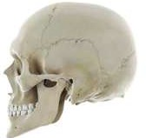
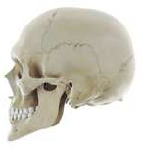

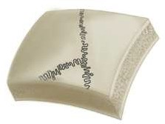
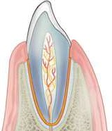
Oynamaz (fibröz) eklem
Hareket yetenekleri yoktur. Eklem yüzleri birbirine tam olarak uyar. Kemikler arasında boşluk bulunmaz ve kemikler fibröz bağ doku ile sıkıca bağlanmıştır. Üç tipi vardır:
  Sutura: Kafa kemikleri arasında bulunan dikiş tarzı eklemdir.
  Gomphosis: Diş kökü ile çene kemiği arasındaki eklemdir.
  Syndesmosis: Kemik yüzleri birbirine ligamentlerle sıkıca bağlanmıştır. Örneğin, ulna ile radius gövdesi arasındaki eklem.
Sutura hattı
Os radius
Sutura
Çene kemiği
Os ulna Syndesmosis
Kemikler arası fibröz bağlar
Diş kökü
Gomphosis Fibröz
bağlar
Sutura Syndesmosis Gomphosis

Slide 7
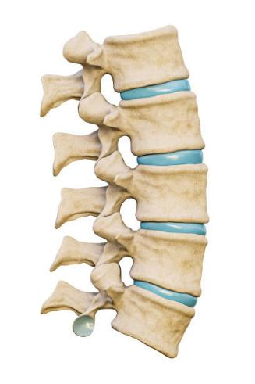
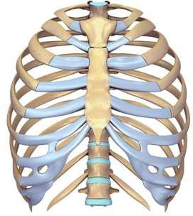
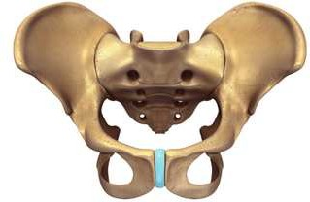
Yarı oynar eklem
Yapısında kıkırdak bulunan ve sınırlı hareket yeteneğine sahip eklemdir.
Synchondrosis: Eklem yüzleri arasında hiyalin kıkırdak bulunur. Örneğin, kaburgalarla ster- num arasındaki eklemler ve uzun kemiklerin epifiz plakları.
Symphysis: Eklem yüzleri arasında fibroz kıkırdak yapısında daima bir disk bulunur. Örneğin, pubis kemikleri arasındaki eklem (symphysis pubis) ve omurlar arasındaki eklemler (symphysis intervertebralis).
Sternum ile kosta arasındaki eklemler
Discus intervertebralis
Kıkırdak ile kosta arasındaki eklemler
Symphysis pubis
Synchondrosis
Symphysis

Slide 8
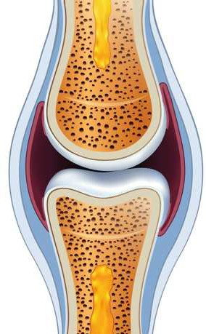
Oynar (sinovyal) eklemler
Hareket yeteneğine sahip eklemdir. Oynar eklemi diğer eklemlerden ayıran çeşitli özellikler vardır:
  Eklem Kapsülü: Hareketli eklemi diğer eklemlerden ayıran en önemli özelliktir. Eklem kapsülü dış ortama kapalı olup eklemi dış etkilerden ve zorlanmalardan korur. Fibröz ve sinovyal (synovial) membran olmak üzere iki kattan oluşur. Fibröz membran eklemi dışardan sarar ve kemikleri birbirine bağlar. İçteki sinovyal membran kapsül boşluğuna sinovyal sıvı salgılar. Yumurta akına benzeyen bu sıvı hem aşınma ve sürtünmeye karşı eklem yüzlerini korur hem de eklem kıkırdağını besler.
Eklem Boşluğu: Kemiklerin eklem yüzü arasında kalan boşluktur. Kemikler arasında boşluk bulunmasına rağmen kemik uçları; boşluk içindeki negatif basınç, kemikleri birbirine bağlayan ligamentler, kemiklere tutunan kas ve tendonlar sayesinde bir arada tutulur.
Eklem Kıkırdağı: Kemiklerin eklem yüzü hiyalin yapıda ve esneyebilen eklem kıkırdağı ile örtülmüştür.
Bazı oynar eklemlerin kapsülü içinde kemikleri bir arada tutan çeşitli ligamentler ile eklem yüzlerinin uyumunu artıran disk ya da menisküsler bulunabilir.
Sarı kemik iliği Periost
Süngerimsi kemik Sıkı kemik
Eklemi saran ligamentler
Sinovyal membran
Eklem boşluğu ve sinovyal sıvı
Eklem yüzü ve eklem kıkırdağı
Fibröz membran

Slide 9
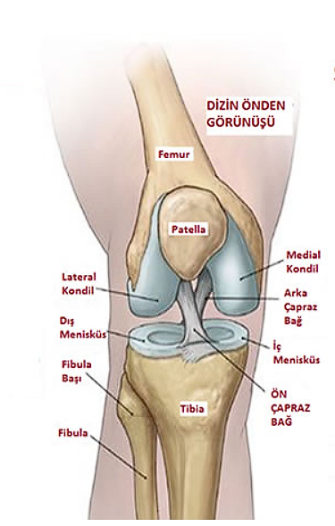
Ligamentler (bağlar)
Ligament, ligaman veya bağ, kemikleri diğer kemiklere bağlayan fibröz bağ dokudur.
Ligamentler bağ dokudan oluştukları için tendonlara ve fasyalara benzerler. Aralarındaki farklar, bağladıkları yapılar arasındadır: ligamentler bir kemiği diğer kemiğe bağlarken tendonlar kasları kemiğe bağlar, fasya ise kasları diğer kaslara bağlama görevini üstlenir. Bu yapıların hepsi insan vücudunun iskelet sisteminde bulunur.
Ligamentler genellikle doğal olarak yenilenemezler. Bununla birlikte, periodontal ligamanın yakınında bulunan periodontal ligament kök hücreleri, periodontal ligamanın yetişkinlerde kendini yenilemesinde rol oynamaktadır. Ligamentlerle ilgilenen dala desmoloji denir.
Kemikleri birbirine bağlayan sağlam bağ dokusu yapılarıdır.
İç ve dış bağ olmak üzere iki şekilde bulunurlar. İç bağlar eklem boşluğu içinde bulunurlar.

Slide 10
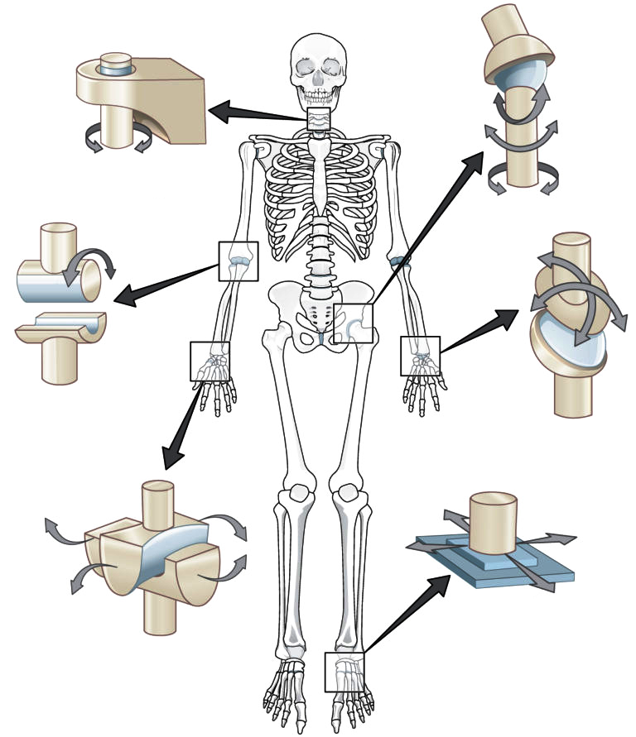
Yüzeylerine göre oynar (sinovyal) eklem çeşitleri
spheroidea (küresel)
trochoidea (aks)
  Art. Plana (düzlem ya da düz tip)
  Art. Spheroidea (küresel tip)
  Art. Ellipsoidea (condyloid, oval ya da elipsoid tip)
  Art. Trochoidea (aks ya da pivot tipi)
  Art. Ginglymus (menteşe tipi)
  Art. Sellaris (eyer tipi)
ginglymus
(menteşe)
ellipsoidea (condyloid)
plana (düzlem)
sellaris (eyer)

Slide 11
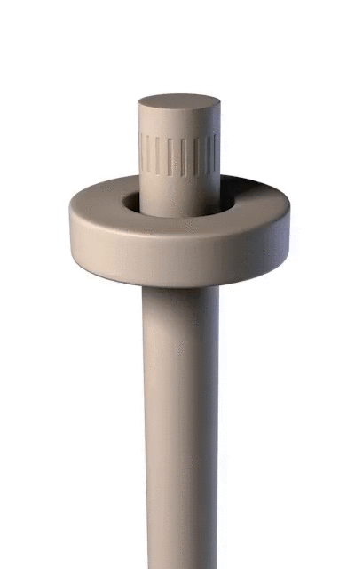
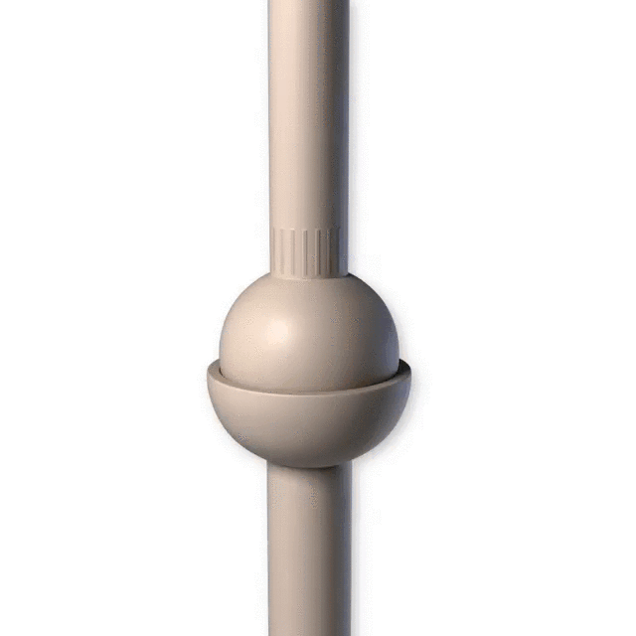
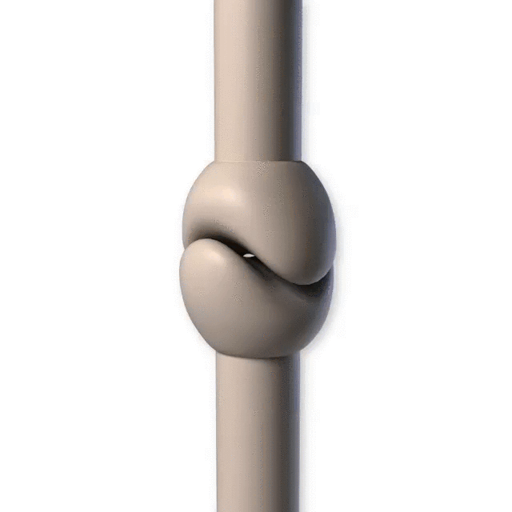
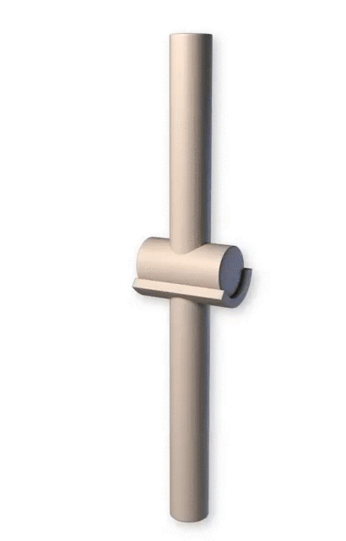
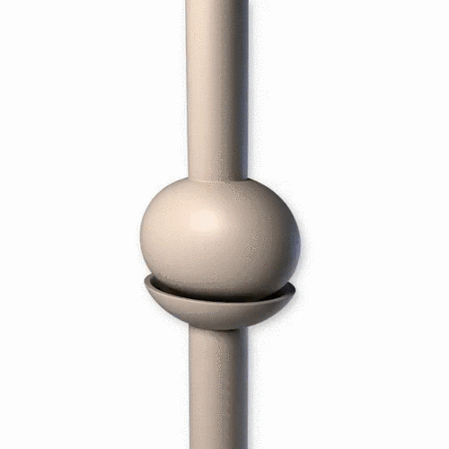
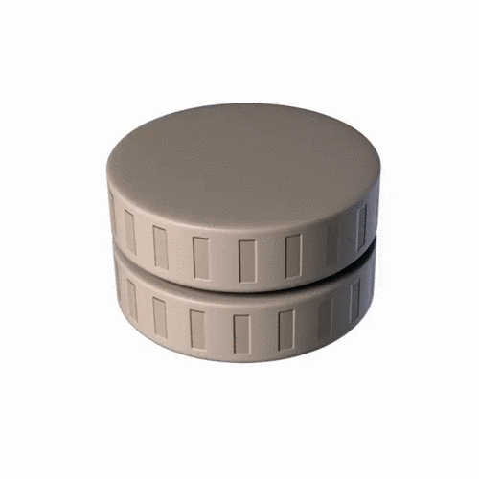
Art. Trochoidea (aks ya da pivot tipi)
Art. Spheroidea (küresel tip)
Art. Sellaris (eyer tipi)
Art. Ginglymus (menteşe tipi)
Art. Plana (düzlem / düz tip)
Art. Ellipsoidea (condyloid / elipsoid tip)

Slide 12
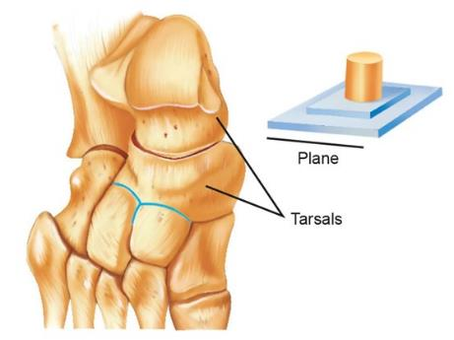
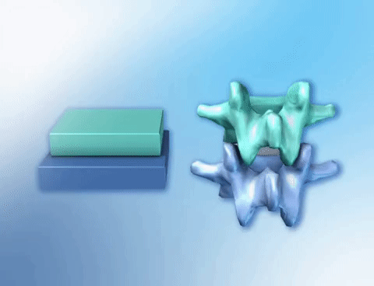
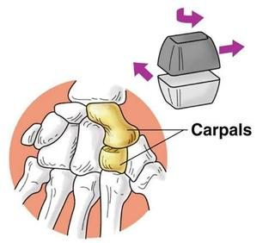
Art. Plana (düzlem ya da düz tip eklemler)
Düz eklem yüzeyleri olup birbirleri üzerinde kayma hareketi yapar. Öteleme hareketi yapar.
Örneğin; El bileğindeki intercarpal, ayak bileğindeki intertarsal, vertebra kemikleri arasındaki eklemler.
vertebra

Slide 13
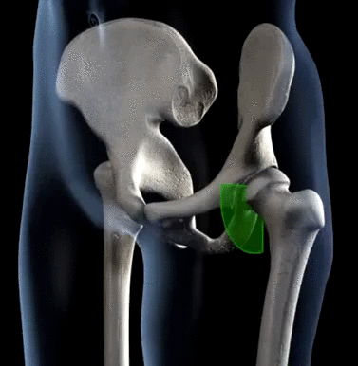
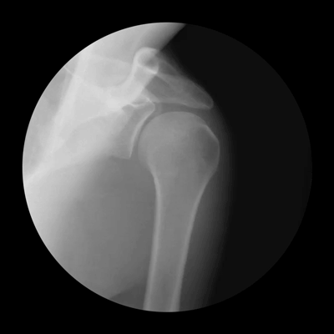
Art. Spheroidea (küresel ya da çukur tip eklemler)
Konveks yüz yuvarlak olup küre yada top bir top şeklindedir.
Konkav yüz ise bu yeri saracak şekilde oyukluk gösterir.
Tüm eksenlerde açısal harekete izin verir ve rotasyona izin verir.
Örneğin; omuz ve kalça eklemi.
Omuz eklemi
Kalça eklemi

Slide 14
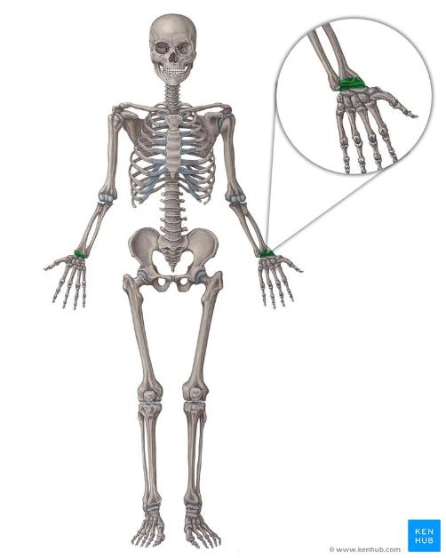
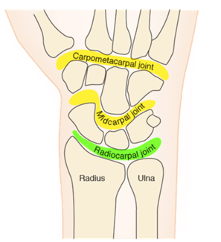
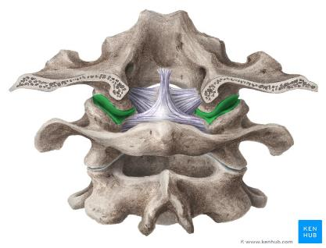
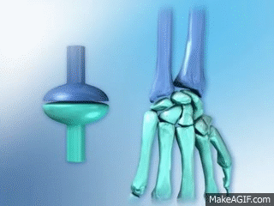
Art. Ellipsoidea (condyloid, oval ya da elipsoid tip)
Konveks yüzey oval, yumurta şeklindedir. Konkav yüzey konveks yüzeye uygun şekilde oluşmuştur.
Küresel mafsaldan farklı olarak rotasyona izin vermez. Menteşeden farklı olarak 2 eksende açısal harekete izin verir.
Örneğin; Boyunda atlantooksipital eklemler (C0-C1 arası), bilekte radiocarpal eklemler.
Atlantooksipital eklem
radiocarpal eklemler

Slide 15
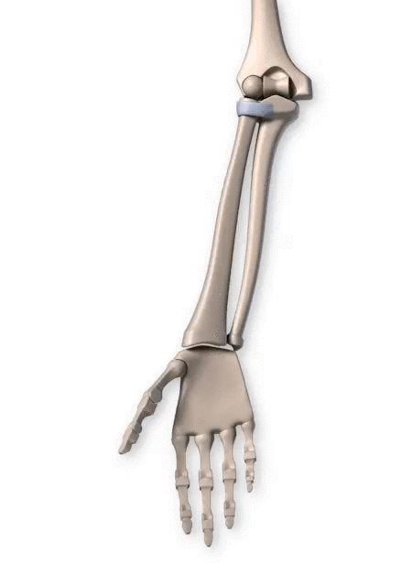
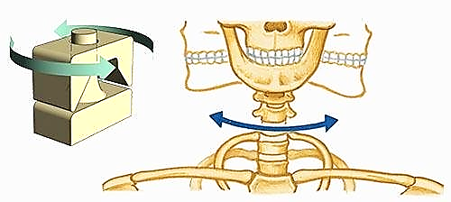
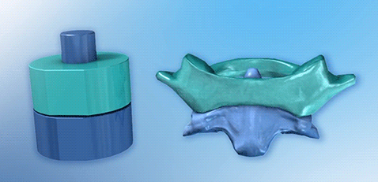
Art. Trochoidea (aks ya da pivot tipi eklemler)
Konveks eklem yüzü silindir şeklinde olup konkav eklem yüzü de bu silindiri tamamen içine alacak şekildedir. Rotasyona izin verir.
Örneğin; dirsekteki proksimal radioulnar eklem, boyunda C1-C2 arasındaki atlantoaxial eklem.
radioulnar eklem
pronasyon ve supinasyon
hareketleri
atlantoaxial
eklem

Slide 16
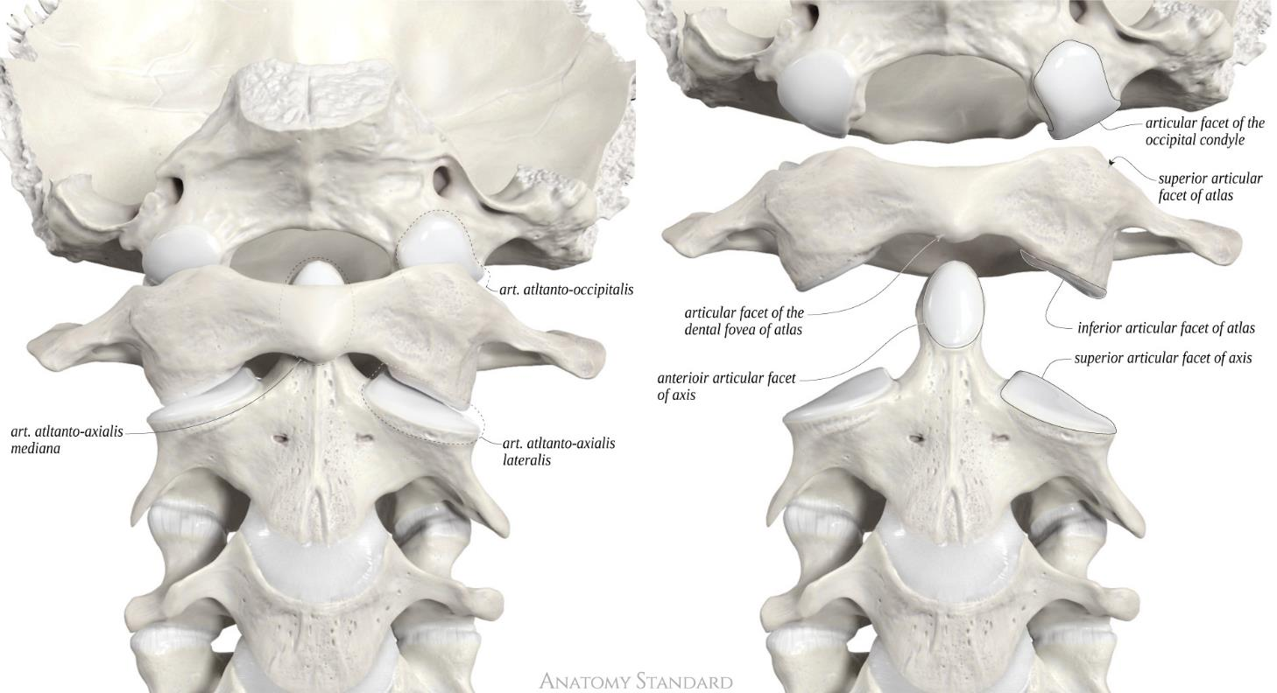
Boyundaki atlantooksipital ve atlantoaxial eklemler

Slide 17
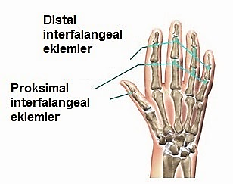
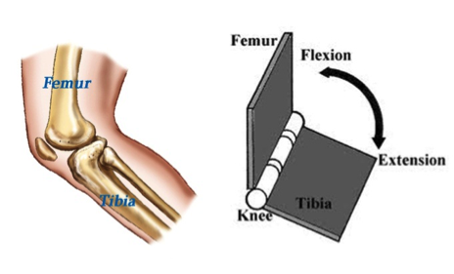
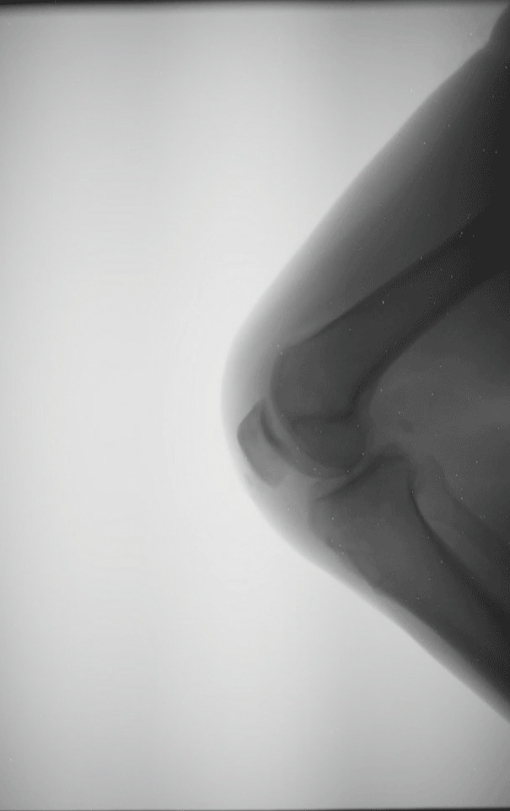
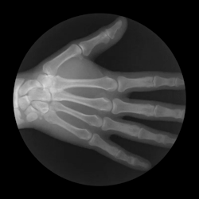
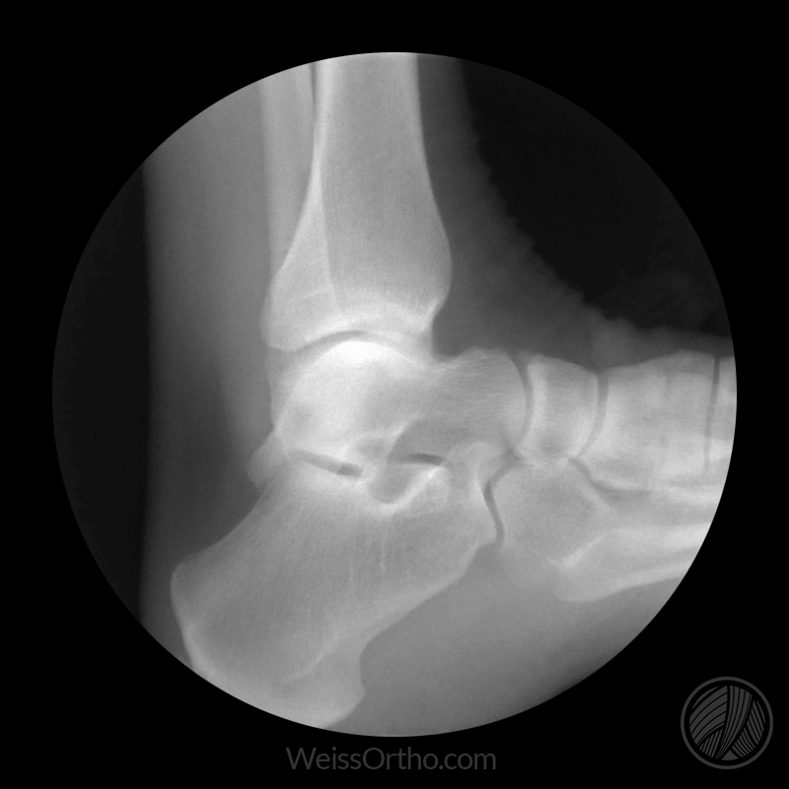
Art. Ginglymus
(menteşe tipi eklemler)
Konveks yüz makara, konkav yüz bu makarayı kısmen içine alacak şekildedir. Tek eksende açısal harekete izin verir.
Örneğin; Diz eklemi, dirsek eklemi, parmak kemikleri arasındaki interfalangeal eklemler
El parmakları
Ayak bileği eklemi
Diz eklemi

Slide 18
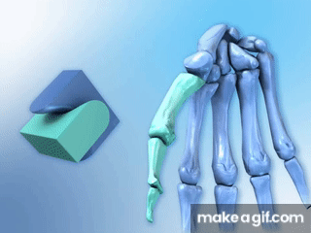
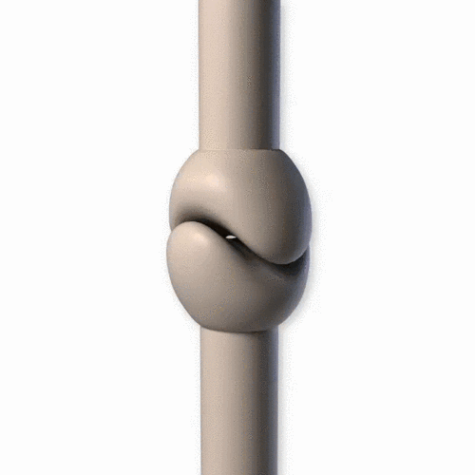
Art. Sellaris (eyer tipi eklemler)
Bir eklem yüzeyi konkav ,diğeri eyer şeklindedir.
İki eksende açısal harekete izin verir, eksenler birbirine dikey olarak eklemin ortasından geçerler. Küresel mafsaldan farklı olarak rotasyona çok az miktarda izin verir.
Örneğin; başparmağın carpometacarpal eklemi.

Slide 19
Oynar eklem hareketleri
Oynar eklemler dört tip hareket yapabilir:
Kayma hareketi
Açısal hareketler
  Transvers eksen etrafında fleksiyon ve ekstansiyon hareketi yapılır.
  Sagittal eksen etrafında abdüksiyon ve addüksiyon hareketi yapılır.
Rotasyon hareketleri
  Medial rotasyon (içe dönme)
  Lateral rotasyon (dışa dönme)
Konik hareket (Sirkümdüksiyon)
Vertikal eksen
Tansvers eksen
Sagittal eksen

Slide 20
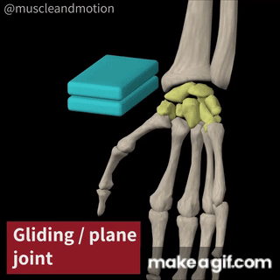
Kayma Hareketi
Kemik yüzler birbiri üzerinde kayar.
Örneğin, el ve ayak bileği kemikleri arasındaki eklemlerin hareketi.
Düzlem eklemde kayma hareketi

Slide 21
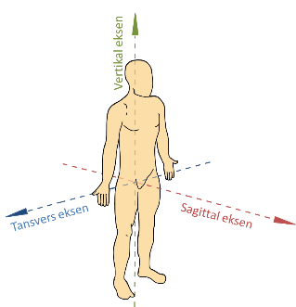
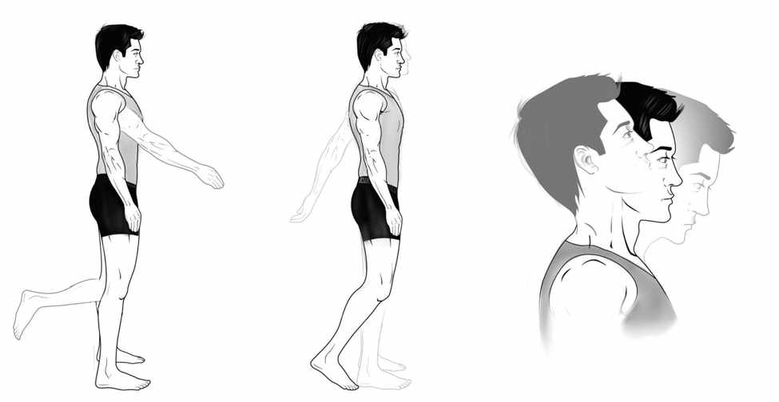
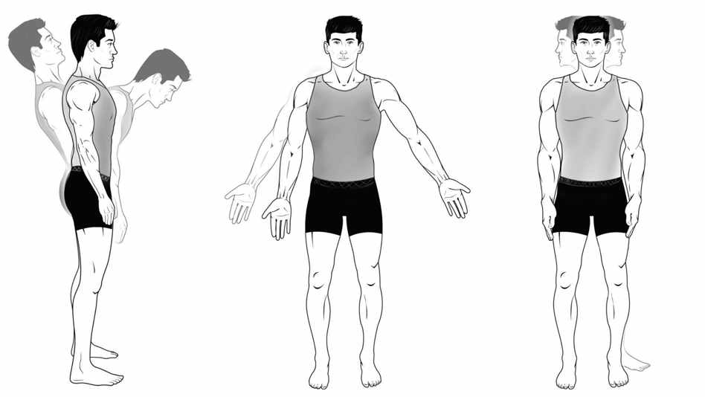
Açısal hareketler
Fleksiyon (bükme) genellikle eklemi oluşturan kemikler arasındaki açının küçülmesini sağlar. Örneğin, ön kolun kola doğru bükülmesi.
Ekstansiyon (açma) eklemi oluşturan kemikler arasındaki açının büyümesini sağlar. Örneğin, kola doğru yaklaştırılmış ön kolun açılması. Eklemin normal konumundan daha fazla açılarak gerilmesine hiperekstansiyon denir.
Ekstansiyon
Hiperekstansiyon
Ekstansiyon
Fleksiyon
Ekstansiyon
Fleksiyon
Hiperekstansiyon
Fleksiyon
Fleksiyon
Ekstansiyon

Slide 22
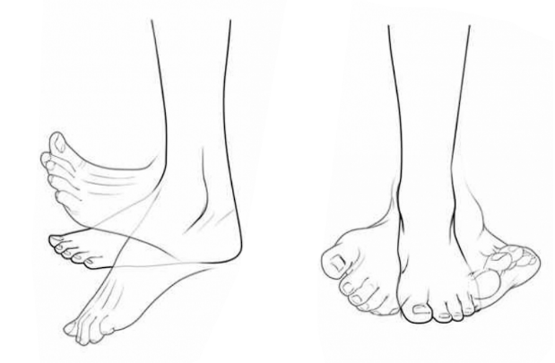

Açısal hareketler
Ayrıca ayağa özel bazı fleksiyon hareketleri vardır.
Ayağın tabanına doğru bükülmesine plantar fleksiyon,
Ayağın sırtına doğru bükülmesine dorsal fleksiyon denir.
Ayağın bilekten içe doğru bükülmesine inversiyon, dışa doğru bükülmesine ise eversiyon denir.
Dorsifleksiyon
Plantar fleksiyon
İnversiyon
Eversiyon

Slide 23

Açısal hareketler
Abdüksiyon (Uzaklaştırma) gövdeden veya orta hattan uzaklaştırma hareketidir.
Örneğin, kolun omuzlardan yana doğru açılarak gövdeden uzaklaştırılması.
Addüksiyon (Yaklaştırma) Gövdeye veya orta hatta yaklaştırma hareketidir.
Örneğin, omuzlardan yana doğru açılmış kolun gövdeye yaklaştırılması.
Abdüksiyon
Addüksiyon

Slide 24
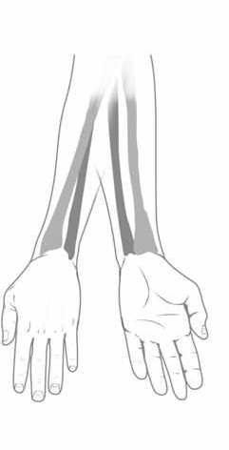
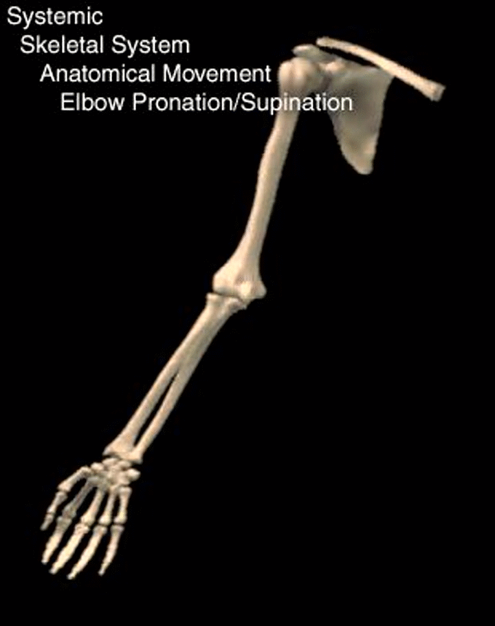
Rotasyon hareketleri
Vertikal eksen etrafında içe ya da dışa dönme (rotasyon) hareketi yapılır.
Örneğin, başın sağa ve sola dönmesi.
Medial rotasyon eklemin içe doğru döndürülmesidir.
Lateral rotasyon eklemin dışa doğru döndürülmesidir.
Radius kemiğinin ulna üzerine doğru yaptığı medial rotasyon hareketine pronasyon denir.
Pronasyondaki radius kemiğinin lateral rotasyonuna supinasyon denir.
Rotasyon
Pronasyon (Radius ulnanın üzerine döner)
Supinasyon (Radius ve ulna paralel)
P
S
Dışa rotasyon
İçe rotasyon

Slide 25
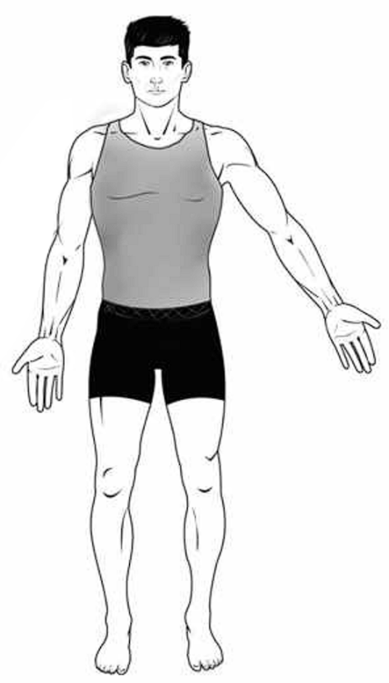
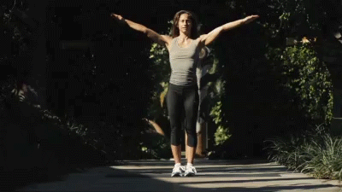
Konik hareket (sirkümdiksiyon)
Rotasyondan farklıdır.
Bir koni oluşturacak şekilde fleksiyon, abdüksiyon, ekstansiyon ve addüksiyon hareketlerinin dairesel olarak art arda tekrarlanmasıdır.
Örneğin, kolun yana açılarak dairesel olarak döndürülmesi.
Sirkümdüksiyon

Slide 26
Eksenlerine göre eklemler
Oynar eklemlerden bazıları birçok hareketi yapabilirken bazıları sınırlı hareket yeteneğine sahiptir. Bunun sebebi eklem yüzlerinin şekli ve sahip olduğu eksen sayısıdır. Çok hareketli eklemler ikiden fazla eksene sahiptir. Eklemler, eksenlerine göre dört grupta incelenir:
Tek Eksenli Eklem: Ya transvers ya da vertikal eksenlidir. Bu eklemler tek eksen hareketi yapar. Örneğin, parmak kemiklerinin kendi aralarındaki eklemleri transvers eksenli olup parmaklara fleksiyon ve ekstansiyon yaptırır.
Dirsek eklemi transvers eksende fleksiyon ve ekstansiyon yapar. Ancak ulna ve radius kemiği arasındaki eklem; vertikal eksenli olup ön kolu içe ve dışa rotasyon (supinasyon, pronasyon) yaptırır.
İki Eksenli Eklem: Transvers ve sagittal eksene sahiptir. Her iki eksene ait hareketleri ve bu iki eksen hareketlerinin birleşimi olan sirkümdüksiyon yaptırır. Örneğin, el bileği eklemi.
Çok Eksenli Eklem: Transvers, sagittal ve vertikal eksenlere ek olarak birçok ikincil ekseni vardır. Bu tip eklemler bütün hareketleri yapma yeteneğine sahiptir. Örneğin, kalça ve omuz eklemi.
Belli Bir Ekseni Olmayan Eklem: Bu tip eklemlerin ekseni yoktur. Sadece sınırlı kayma hareketi yaptırır. Örneğin, el bileğindeki bilek kemiklerinin kendi aralarındaki eklemler.

Slide 27
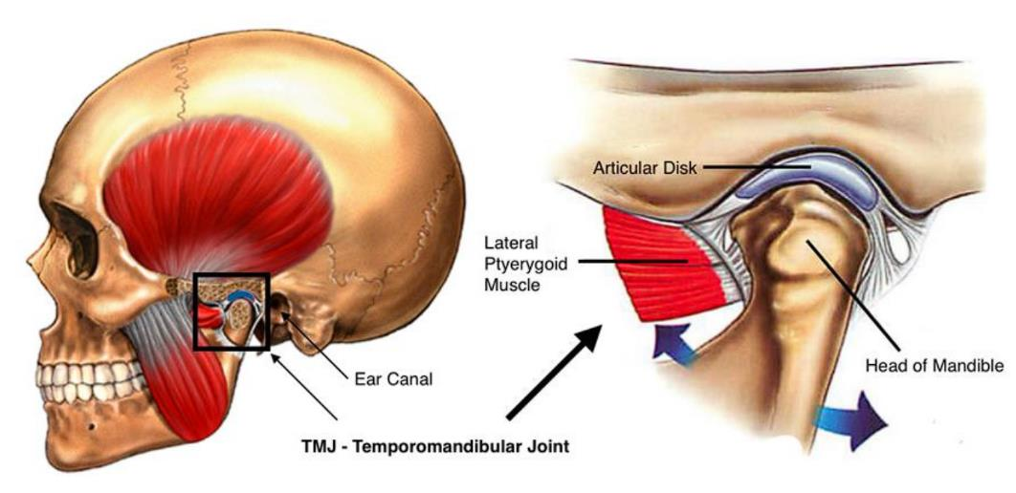
Önemli oynar eklemler
Alt Çene Eklemi (Art. Temporomandibularis): Kafa bölgesinin tek oynar eklemidir. Temporal ve mandibular kemik arasında bulunur.
Alt çeneyi dış yana, iç yana, öne ve arkaya doğru çekme ile yukarı ve aşağı doğru hareket ettirir.

Slide 28
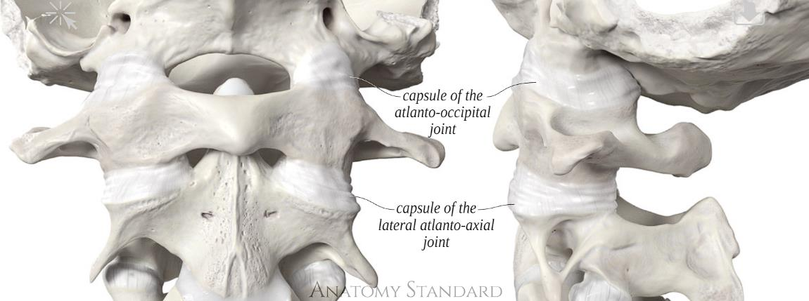
Önemli oynar eklemler
Atlas-Artkafa Eklemi (Art. Atlantooccipitalis): Oksipital kemik ile atlas arasındaki eklemdir.
Başa fleksiyon, ekstansiyon, biraz da lateral fleksiyon yaptırır.
Atlas-Eksen Eklemi (Art. Atlantoaxialis): Atlas ile eksen arasındadır.
Başa rotasyon hareketi yaptırır.

Slide 29

Önemli oynar eklemler
Omuz Eklemi (Art. Humeri): Humerus başı ile skapula kemiği arasındaki eklemdir.
Vücudun en fazla hareket yeteneğine sahip eklemidir.
Kola tüm hareketleri yaptırır.

Slide 30

Önemli oynar eklemler
Dirsek Eklemi (Art. Cubiti): Humerus, ulna ve radius kemiği arasındadır.
Üç ayrı eklemden oluşur.
Hem fleksiyon ve ekstansiyon hem de pronasyon ve supinasyon yaptırır.

Slide 31
Önemli oynar eklemler
El Bileği Eklemi (Art. Radiocarpalis): Proksimaldeki üç karpal kemikle radius kemiği arasındadır.
Ulna kemiği bu ekleme girmez.
El bileğine fleksiyon, ekstansiyon, abdüksiyon, addüksiyon ve sirkümdüksiyon yaptırır.

Slide 32

Önemli oynar eklemler
Kalça Eklemi (Art. Coxae): Kalça kemiğinin acetabulum çukuru ile femur başı arasındadır.
Bacağa tüm açışal hareketleri ve kendi ekseni etrafında rotasyon hareketini yaptırır.

Slide 33


Önemli oynar eklemler
  Diz Eklemi (Art. Genus): Vücudun en büyük ve karmaşık eklemlerinden biridir.
  Femur, tibia ve patella kemikleri arasındadır.
  Fibula kemiği bu ekleme katılmaz.
  Eklem yüzleri arasında menisküsler vardır.
  Eklemin ön yüzünde bulunan patella, eklem açısını genişletir.
  Dize fleksiyon ve ekstansiyon yaptırır.
  Ayrıca yarı fleksiyonda biraz iç ve dış rotasyon yaptırır.

Slide 34


Önemli oynar eklemler
Ayak Bileği Eklemi (Art. Talocruralis): Tibia ve fibulanın distal uçları ile talus kemiği arasındaki eklemdir.
Yapısındaki iki eklemden tibia ile talus arasındaki eklem, fibula ile talus arasındaki eklemden daha fazla yük taşır.
Ayağa dorsifleksiyon ve plantar fleksiyon yaptırır.

Slide 35


Not
Çıkık: Eklemi oluşturan kemiklerin anatomik pozisyonlarını kaybederek eklem yüzlerinin kalıcı olarak ayrılması durumudur.
Burkulma: Eklemi oluşturan kemiklerin aniden anatomik pozisyonlarını kaybederek eklem yüzlerinin geçici olarak ayrılması durumudur.

Slide 36

Kas yapı ve işlevleri
Kaslar, hareket sisteminin aktif ögesini oluşturur. Hareket işlevi, kasların kasılıp gevşeme yeteneği sayesinde yerine getirilir. Vücutta hareket edebilen her yapı, bu özelliğini kas dokusuna borçludur. İskelet kası, düz kas ve kalp kası olmak üzere üç tipi vardır.
Kasların Görevleri
Kemik ve eklem yardımıyla hareketi sağlar.
Kemikler üzerine yapışarak vücudun şeklini oluşturur.
Kaslar kasılarak ısı üretir.
İç organların etrafını sararak onları dış etkilerden korur.
Kan dolaşımı, sindirim ve boşaltım gibi işlevleri gerçekleştirir.
İnsan vücudunda irili ufaklı 650 kadar iskelet kası vardır. Büyük çoğunluğu vücudun iki yanında çift olarak bulunur. Vücut ağırlığının yaklaşık %40’ını oluşturur.
Kasları inceleyen bilim dalına myoloji (myologia) denir.
Latincede musculus kas, musculi kaslar anlamına gelir.

Slide 37




İskelet kaslarının çeşitleri
İskelet kasları, bulundukları yer ve oluşturdukları hareketin tarzıyla orantılı olarak çok farklı şekil ve formlara sahiptir. Bu farklılıklardan yararlanılarak çeşitli sınıflandırma ve isimlendirmeler yapılmıştır.
Sınıflandırma Ölçütleri | Örnek Ölçütler | Kas Örnekleri
Gövde şekline göre | Yamuk şeklinde (trapezoid) Çember şeklindeki (orbiküler) Silindirik kaslar (teretik) | M. Trapezius M. Orbicularis oculi M. Teres major
Baş sayısına göre | İki başlı (biceps) Üç başlı (triceps) Dört başlı (quadriceps) | M. Biceps brachialis M. Triceps brachialis M. Quadriceps femoris
Yerleştikleri bölgeye göre | Şakak bölgesi (temporal) Göğüs bölgesi (pectoral) | M. Temporalis M. Pectoralis
Liflerinin seyrine göre | Dik seyirli (rectus) Eğik seyirli (oblik) Yatay seyirli (transvers) | M. Rectus abdominis M. Obliquus abdominis M. Transversus abdominis
Büyüklüklerine göre | Büyük (maximus) Küçük (minimus) Geniş (latissimus) | M. Gluteus maximus M. Gluteus minimus M. Latissimus dorsi
Yaptıkları işleve göre | Ön kolu dışa döndüren (supinator) Büken (flexor) | M. Supinator M. Flexor pollicis longus

Slide 38

İskelet kaslarının çeşitleri
Latissimus: geniş
Dorsi: arka tarafta
Orbicularis: çember şeklinde
Oris: ağıza ait
M. latissimus dorsi
M. orbicularis oris
M. flexor pollicis longus
M. pectoralis major
M. rectus abdominis
Rectus: dik seyirli
Abdominis: karna ait
Pectoralis: göğse ait
Major: büyük
Flexor: bükücü
Pollicis: baş parmağa ait
Longus: uzun
Kasların isimlendirme örnekleri

Slide 39




İskelet kaslarının yapısı
İskelet kasları çok sayıda uzun ve ince kas lifinden (çok hücreden oluşan kas hücresi) oluşur.
Kas liflerini saran zara endomisyum denir. Birçok kas lifi bir araya gelerek kas demetlerini (fasciculus - fasikül) oluşturur. Kas demetlerini saran zara perimisyum denir.
Kas demetleri bir araya gelerek iskelet kasını oluşturur. Kası saran en dıştaki zara ise epimisyum denir. Ayrıca onun da üzerinde tüm kasların üzerini örten fascia bulunur.
Kasların uç kısımlarında kasılma özelliği olmayan ve kemiklere tutunmasını sağlayan kas kirişleri (tendon) bulunur.
Kas kitlesi
Kas demeti (fasikül)
Kas lifi (hücresi)
Miyofibril
Sarkomer
Sarkomer

Slide 40

Tendon
Epimisyum
Perimisyum
(fasikülleri/demetleri saran zar)
Endomisyum
(lifleri saran zar)
Fasikül
Kas lifi (kas hücresi)
Miyofibril

Slide 41
İskelet kaslarının yapısı
Çoğu iskelet kasının iki ucu ve kas karnı denilen, kasılabilme özelliği olan bir gövdesi (venter) bulunur. Kasın kemiklere yapışan başlangıç ucuna origo (orijin), sonlanma ucuna ise insertio (insersiyo) adı verilir. Orijin genellikle gövdeye yakın insersiyo ise gövdeye uzak uçtur. Kas kasıldığında hareketsiz veya az hareketli olan uç orijin, hareketli uç ise insersiyodur.
Aynı işleve yönelik çalışan kaslara sinerjist kaslar, birbirine zıt çalışan kaslara antagonist kaslar denir. Örneğin, elin fleksör kasları birbirinin sinerjisti, esktansör kasların antagonistidir. İskelet kasları, istirahat halindeyken hafif gergin bir şekilde durur. Buna kas tonüsü denir.
İskelet kası hücrelerinin sarkoplazmalarında bol miktarda miyozin ve aktin iplikçiği bulunur. Bu iplikçikler, kasılmayı sağlayan yapılarıdır. Bir kasın hareket oluşturabilmesi için en az iki ayrı kemiğe tutunması ve bir eklemi çaprazlaması gerekir.

Slide 42




Kasılma mekanizması
Sarkoplazma içinde, aktinler miyozinlerin etrafında olacak şekilde, uzunlamasına ve düzenli olarak yerleşmiştir. Bu yerleşimden dolayı iskelet kasları açık ve koyu alanlar şeklinde çizgilenme gösterir. Miyozin koyu, aktin açık alanları oluşturur.
Ortada bir miyozin ve iki yanda aktinlerin oluşturduğu en küçük kasılabilir yapıya sarkomer (sarcomer) denir.
Aktinlerin yer aldığı sarkomere ait iki kenar, Z bandını oluşturur. Kasılma, iki Z bandının birbirine yaklaşmasıyla gerçekleşir
Sarkomer
Sarkomer (Kasılabilen en küçük birim)
Gevşemiş kastaki sarkomer
Kasılmış kastaki sarkomer
Z
Bandı
Z
Bandı
Z
Bandı
Z
Bandı
Miyozin (Kalın iplikçik)
Aktin (İnce iplikçik)

Slide 43







Kasılma mekanizması
Normal oksijenli solunum
İnce iplikçik
Kalın iplikçik
ATP
ATP
1. Miyozin başı aktine bağlanır.
2. Miyozin başı aktini her sefe- rinde sarkomerin ortasına doğru
çeker ve bırakır.
3. Miyozin başının her aktine bağlanıp çekmesinde enerji
harcanır.
Z bantlarını birbirine yaklaştıran mekanizma; miyozinin iki yandaki aktinleri sarkomerin merkezine doğru çekerek kaydırmasıdır. Uç uca yüzlerce sarkomerin aynı anda kasılmasıyla tüm kas kitlesi kasılmış olur

Slide 44
Kasılma mekanizması
Kasılma için sinirsel uyarı gerekir. Motor sinirlerin akson (sinir teli) uçları çizgili kaslarla pek çok noktadan bağlantı (motor uç plak) yapar. Kasa uyarı ulaştığında kas hücresinde aksiyon potansiyeli başlar.
Uyarılan hücrenin sarkoplazmik retikulumunda depo edilmiş olan kalsiyum iyonları serbest bırakılır. İplikçikler arasına dağılan kalsiyum iyonları, miyozinin aktine bağlanmasını sağlar. Böylece miyozin, aktini iki yandan çekerek kasılmayı gerçekleştirir. Kasılma sırasında enerji harcanır. Gevşeme durumunda kalsiyum iyonları sarkoplazmik retikuluma aktif taşıma ile tekrar alınır. Aktif taşıma yapıldığından gevşeme sırasında da enerji harcanır.
Kasların kasılmasını sağlayan en küçük uyarı şiddetine eşik değer denir. Kas, eşik değerin altındaki uyarılara tepki göstermez. Eşik değerin üzerindeki uyarılara ise aynı şiddette tepki gösterir. Buna ya hep ya hiç prensibi denir.

Slide 45
İskelet Kaslarının Yardımcı Elemanları
İskelet kaslarının kasılabilen bölümleri dışında yardımcı elemanları da vardır. Bunlarla hem kemik ya da kaslara tutunur hem de sert dokulardan korunur.
Yardımcı Eleman | Özellikleri
Kas kirişi (Tendon) | Sıkı bağ dokudan yapılmış dayanıklı, kasların kemiklere tutunmasını sağlayan yapıdır. Çoğunlukla şerit şeklinde olmakla birlikte yassı ve geniş şekilde de olabilir.
Akzar (Fascia) | Kasları; dolayısıyla tüm vücudu saran sağlam, dayanıklı ve çoğunlukla gümüş renkli zardır. Kasların hem tek tek hem de toplu halde kasılmasına yardım eder.
Sinovyal kese (Bursa synovialis) | Çıkıntılı kemik kısımlar ile kas ve tendon arasına koruyucu bir yastık gibi giren, içinde sinovyal sıvı bulunan kesedir.
Tendon kılıfı (Vagina synovialis tendinis) | Kemik veya diğer sert kısımlardan geçen tendonları bir kılıf gibi saran, içinde sinovyal sıvı bulunan kesedir.

Slide 46

Vücudumuzdaki önemli kaslar
İskelet kasları; baş, boyun, gövde, üst ve alt ekstremite kasları olmak üzere beş grupta incelenir.

Slide 47

Baş kasları
Baş bölümündeki iskelet kasları mimik (yüz) ve çiğneme kasları olarak iki grupta incelenir.
Galea aponevrozu Venter frontalis Venter occipitalis
M. epicranius
M. corrugator supercilii
M. orbicularis oculi
M. temporalis
M. buccinator
M. risorius
M. masseter
M. sternocleidomastoideus
M. orbicularis oris
M. trapezius
  Mimik Kasları: Sayıları 20'den fazladır. Tüm mimik kasları yüz kemiklerinden başlayıp deride sonlanır. Bu sayede sevinç, üzüntü, şaşkınlık, korku gibi durumlarda deriyi hareket ettirerek yüz ifadelerini oluşturur.

Slide 48
Baş bölgesi mimik kasları
M. Epicranius (Kafa Üst Kası): Oksipital kemikten kaş kemerlerine kadar uzanan kastır. Orta bölümünde kas lifi yoktur. Ön parçaya venter frontalis, arka parçaya venter occipitalis denir. Kaşları gerer ve alında kırışıklık oluşturur.
M. Orbicularis Oculi (Göz Çevre Kası): Göz çevresi ve kapakları içinde yer alır. Göz kapaklarını sıkıca kapatır.
M. Orbicularis Oris (Ağız Çevre Kası): Ağzın etrafında yer alır. Ağzı kapatır ayrıca dudakları öne doğru çeker. Konuşma işlevine yardım eder.
Galea aponevrozu Venter frontalis Venter occipitalis
M. epicranius
M. orbicularis oculi
M. orbicularis oris

Slide 49
Baş bölgesi mimik kasları
M. Buccinator (Üfürtücü Kas): Hem çiğneme hem de mimik kasıdır. Yanak duvarını oluşturur. Yanakları dişlere doğru sıkıştırıp üfleme hareketi yaptırır. Müzik aleti çalınmasına yardım eder.
M. Corrugator Supercilii (Kaş Çatan Kas): Kaşı içe ve aşağı çeker. Alında dikey kırışıklık oluşturur. Kaşların çatılmasını sağlar.
M. Risorius (Tebessüm Kası): Ağız köşesinde sonlanır. Ağız köşelerini geriye çeker. Tebessüm ifadesi oluşturur. Ayrıca sırıtma ya da alaycı yüz ifadesi de oluşturur.
M. corrugator supercilii
M. buccinator
M. risorius

Slide 50

Baş bölgesi çiğneme kasları
4 çift çiğneme kası vardır. Çiğneme ve çene hareketlerinden sorumludur. İnsersiyoları alt çene kemiğinin farklı noktalarıdır.
M. temporalis
M. pterygoideus lateralis
M. pterygoideus medialis
M. masseter

Slide 51

Baş bölgesi çiğneme kasları
M. Masseter (Çiğneme Kası):
Üst çeneden başlayıp alt çene kemiğinin köşesinde sonlanır. Dişleri birbirine yaklaştırmak için alt çeneyi kapatır.
M. Temporalis (Şakak Kası):
Şakak kemiğinden başlayıp alt çene kemiğinin kol bölümünde sonlanır. En kuvvetli çiğneme kasıdır. Mandibulayı (alt çene kemiğini) yukarı kaldırıp ağzı kapatır.
M. temporalis
M. masseter

Slide 52

Baş bölgesi çiğneme kasları
M. Pterygoideus Medialis
(İç Yan Kanatsı Kas):
Mandibula köşesinin iç kısmında sonlanır. Çift taraflı kasılırsa ağzın kapatılmasına yardım eder. Tek taraflı kasılırsa alt çeneyi kendine doğru çeker.
M. Pterygoideus Lateralis
(Dış Yan Kanatsı Kas):
Alt çene ekleminin diskinde sonlanır. Çift taraflı kasılırsa ağzın açılmasını sağlar. Ağzı açan tek çiğneme kasıdır.
M. pterygoideus lateralis
M. pterygoideus medialis

Slide 53


Boyun kasları
Önemli boyun kaslarından iki tanesi aşağıda verilmiştir.
M. Sternocleidomastoideus (SCM): Sternum sapı ve klavikuladan başlayıp temporal kemiğin mastoit çıkıntısında sonlanır. Boynun yan tarafında bulunan kalın ve yüzeysel bir kastır. Tek taraflı kasılınca başı kendi tarafına eğer, yüzü karşı tarafa baktırır. Çift taraflı kasılırsa başa fleksiyon yaptırır, tek taraflı kasılırsa başa lateral fleksiyon ve rotasyon yaptırır.
M. Platysma: Göğüsten başlayıp boynun iki kenarından yukarıya uzanarak mandibulanın alt kenarında sonlanır. Yüzeysel bir kastır. Ağzın açılmasına yardım eder. Ağız köşelerini ve alt dudağı aşağı çekerek mimik işlevine de katkı yapar.
M. sternocleidomastoideus
(SCM)
M. platysma

Slide 54

Gövde kasları
Gövde kasları; göğüs, sırt ve karın kasları şeklinde gruplandırılarak incelenir.

Slide 55

Göğüs kasları
Yüzeysel göğüs kasları daha çok üst ekstremitelerin hareketlerine,
Derin göğüs kasları ise daha çok solunuma yardımcı olur.
M. subclavius
M. pectoralis major
M. pectoralis minor
M. serratus anterior

Slide 56

Yüzeysel göğüs kasları
M. Pectoralis Major (Büyük Göğüs Kası):
Göğüs kafesinin üst ön kısmını örten, geniş yelpaze şeklinde ve kalın bir kastır.
Koltuk altının ön duvarını oluşturur. Klavikula ve sternumdan başlayıp humerusta sonlanır.
Derin ve kuvvetli soluk almaya yardım eder.
Kola addüksiyon, fleksiyon ve iç rotasyon yaptırır.
M. Pectoralis Minor (Küçük Göğüs Kası):
Büyük göğüs kasının altında üçgen şeklinde bir kastır.
2-5’inci kaburgaların ön yüzünden başlar, skapulanın (kürek kemiğinin) korakoid çıkıntısında sonlanır.
Skapulayı öne doğru çeker.
Soluk almaya yardım eder.
M. pectoralis major
M. pectoralis minor

Slide 57


Yüzeysel göğüs kasları
M. Subclavius (Köprücük Altı Kası): Birinci kaburga ile klavikula arasında uzanan küçük bir kastır. Koltuk altı damar ve sinir ağını korur.
M. Serratus Anterior (Ön Dişli Kas): Göğüs yan duvarında yassı, eldiven parmağı gibi dişleri olan bir kastır. Kaburgalar ile skapula arasındadır. Skapulayı kaburgalara doğru çeker. Soluk almaya yardım eder.
M. subclavius
M. serratus anterior

Slide 58


Derin göğüs kasları
M. Intercostales Externi (Dış Kaburgalar Arası Kaslar): Kaburgalar arasında dışta ve yüzeysel bulunan 11 çift kastır. Kaburgaları yukarı kaldırarak göğüs boşluğunun hacmini artırır ve soluk almaya yardım eder. Her kas iki kaburga arasında yukardan aşağı ve arkadan öne doğru uzanır.
M. Intercostales Interni (İç Kaburgalar Arası Kaslar): Kaburgalar arasında ve içte yer alan 11 çift kastır. Kaburgaları aşağı çekerek göğüs boşluğunun hacmini daraltır ve soluk vermeye yardım eder. Her kas iki kaburga arasında aşağıdan yukarı ve önden arkaya doğru uzanır. Lifleri intercostales externinin liflerine dik seyreder.
M. intercostales externi
M. intercostales interni

Slide 59

Derin göğüs kasları
Diaphragma (Diyafragma Kası): Göğüs ve karın boşluğunu ayıran kubbe şeklinde bir kastır.
Kubbenin orta kısmı tendon, kenarları kas liflerinden oluşur.
Üzerinde aort atardamarı, yemek borusu ve alt ana toplardamarın geçtiği üç delik bulunur.
Diyafragma, soluk almayı sağlayan esas kastır.
Kasıldığı zaman düzleşerek karın organlarını aşağı iter. Böylece göğüs boşluğunu genişleterek soluk almayı sağlar.
Diyafragma gevşeyince eski halini alır ve soluk verme gerçekleşir.
Diaphragma

Slide 60

Sırt kasları
Sırt kasları eğilmeye, gövdeyi döndürmeye ve dik durmaya yardımcı olur.
Ayrıca omurgayı destekler ve nefes almaya yardımcı olur.
(üst ekstremiteye aittir)

Slide 61




Sırt kasları
M. Trapezius (Yamuk Kas): Oldukça ince olup sırtın üst bölgesi ve ensenin en yüzeysel kasıdır.
Üst lifleri skapulanın ve kolun yukarı kaldırılmasına yardım eder. Tek taraflı kasılırsa başın lateral fleksiyonuna, çift taraflı kasılırsa ekstansiyonuna yardım eder.
Orta lifler skapulayı omurgaya doğru çeker.
Alt lifleri skapulayı ve kolları aşağı çeker.
M. trapezius

Slide 62



Sırt kasları
M. Latissimus Dorsi (Sırt Geniş Kası): Sırtın en geniş kasıdır. Sırtın arka alt ve yan kısımlarını örter.
Kola (omuz eklemine) addüksiyon, içe rotasyon ve ekstansiyon yaptırır.
addüksiyon
M. trapezius
M. latissimus dorsi
M. latissimus dorsi

Slide 63


Sırt kasları
M. Rhomboideus Major (Büyük Romboid Kas): Trapez kasın önünde dikdörtgen şeklinde küçük, yassı bir kastır.
M. Rhomboideus Minor (Küçük Romboid Kas): Büyük romboid kasın üst tarafında yer alır ve onunla beraber skapulayı omurgaya doğru çeker, sabitler.
M. rhomboideus minor
M. rhomboideus major
M. rhomboideus minor
M. Rhomboideus
major

Slide 64



Sırt kasları
M. Serratus Posterior Superior (Üst Arka Dişli Kas): Kasıldığı zaman kaburgaları yukarı doğru kaldırarak göğüs boşluğunu genişletir ve soluk almaya yardımcı olur.
M. Serratus Posterior Inferior (Alt Arka Dişli Kas): Kasıldığı zaman kaburgaları aşağı doğru çekerek göğüs boşluğunu daraltır ve soluk vermeye yardımcı olur.
M. serratus posterior superior
Soluk
alma
M. serratus posterior inferior
Soluk
verme
M. serratus posterior inferior
M. serratus posterior superior

Slide 65














































































































Karın kasları
Karın boşluğundaki organları saran ve koruyan kaslardır. Organlara basınç uygulayarak dışkı yapma, idrar yapma, kusma, soluk alıp verme ve doğuma yardımcı olur. Gövdenin fleksiyon ve rotasyonunu sağlar.
İki yandaki karın kaslarının aponevrozları (kasları birbirine bağlayan, lifli ve beyaz renkli bir derin fasya katmanı) ön orta hatta birleşerek ak çizgiyi (linea alba) oluşturur.
Bölümler arası tendon
M. rectus abdominis
M. obliquus exter- nus abdominis
M. obliquus inter- nus abdominis
Eksternal oblik kas aponevrozu
M. transversus abdominis
Linea alba
Aponevroz

Slide 66


Karın kasları
M. Rectus Abdominis (Dik Karın Kası): Karnın ön duvarında sternum ve kaburgalardan başlayıp simfizis pubise kadar uzanan dikey seyirli çift kastır. İki kas, linea alba (ak çizgi) ile birbirinden ayrılır. Kasıldığında gövdeye fleksiyon yaptırır.
Yaklaşık 30 cm uzunluğunda, 5 cm genişliğindedir. Kas, ara tendonlarla 3-4 yerde kesintiye uğrayarak kasları iyi gelişmiş ve zayıf insanlarda karında parçalı kas görünümü (six pack) oluşturur.
Bölümler arası tendon
M. rectus abdominis
M. rectus abdominis
İnsersiyolar:
5, 6, 7. kosta kıkırdakları processus xiphoideus
Origo:
symphysis pubis

Slide 67


Karın kasları
M. Obliquus Externus Abdominis (Dış Eğik Karın Kası): Karın kaslarının en geniş ve yüzeysel olanıdır. Karnın ön ve yan tarafında yer alır.
M. Obliquus Internus Abdominis (İç Eğik Karın Kası): Karnın dış eğik kasının altında, enine karın kasının üzerinde yer alır.
İç ve dış eğik karın kasları sinerjist çalışarak gövdenin fleksiyon ve rotasyonuna yardımcı olur.
M. obliquus exter- nus abdominis
M. obliquus inter- nus abdominis
Eksternal oblik kas aponevrozu

Slide 68



Karın kasları
M. Transversus Abdominis (Enine Karın Kası): Karnın ön yan duvarının en içte kalan kasıdır. Kuvvetli soluk vermeye yardım eder.
M. Pyramidalis (Piramit Kas): Karnın ön bölümünde pubisten başlayıp linea albada sonlanan küçük üçgen şeklinde kastır. Diğer karın kasları ile birlikte kasıldığında linea albayı gererek (doğum, zorlu nefes verme, dışkılama gibi durumlarda) karın içi basıncı artırmaya yardımcı olur.
M. Quadratus Lumborum (Bel Dörtgen Kası): Karın kasları içinde arka tarafta bulunan tek kastır. Leğen kemiği ile 12’nci kaburga ve bel omurları arasında yer alır. Tek taraflı kasılırsa gövdenin yana fleksiyonuna neden olur.
M. Quadratus Lumborum
M. transversus abdominis
M. Pyramidalis

Slide 69

Üst ekstremite kasları
Önemli üst ekstremite kaslarını omuz ve kol bölgesi olarak iki grupta inceleyelim.

Slide 70


Üst ekstremite omuz bölgesi kasları
M. Deltoideus (deltoid kası):
Üç kısımdan oluşan ve omuz kabarıklığını oluşturan kastır. Asıl işlevi kola abdüksiyon yaptırmaktır.
Bunun yanı sıra farklı kısımlarıyla diğer kasların hareketlerine de (fleksiyon, horizontal abdüksiyon) katkıda bulunur.
Lateral deltoid
Anterior deltoid
M. deltoideus
Posterior deltoid

Slide 71



Üst ekstremite omuz bölgesi kasları
fleksiyon
abdüksiyon
horizontal abdüksiyon
Egzersiz adı: Dumbbell front raise
Hedef kas: Anterior deltoid
Sinerjist kaslar: Lateral Deltoid, Clavicular (üst) Pectoralis Major, orta ve aly Trapezius, Serratus Anterior
Egzersiz adı: Dumbbell lateral raise
Hedef kas: Lateral Deltoid
Sinerjist kaslar: Anterior Deltoid, Supraspinatus, orta ve alt Trapezius, Serratus Anterior
Egzersiz adı: Dumbbell Incline Rear Lateral Raise
Hedef kas: Posterior Deltoid
Sinerjist kaslar: Lateral Deltoid, orta ve alt Trapezius, Infraspinatus, Teres Minor, Rhomboid

Slide 72



Üst ekstremite omuz bölgesi kasları
M. Teres Major (Büyük Silindirik Kas): Skapula ile humerus arasında uzanır. Kola addüksiyon, ekstansiyon ve iç rotasyon yaptırır.
M. Teres Minor (Küçük Silindirik Kas): Skapula ile humerus arasında uzanır. Kola dış rotasyon yaptırır.
M. teres minor
M. teres major
M. teres major
M. teres minor
Anterior görünüm
(öndeki kaslar gizlenmiş halde)
Posterior görünüm

Slide 73

Ön göğüs kaslarının kadavra görüntüleri.

Slide 74


























Üst ekstremite kol bölgesi kasları
Ön kolun fleksiyonunda kullanılan kaslar, kolun ön bölümünde, ekstansör kaslar ise kolun arka bölümünde yer alır. Kolun bazı önemli kaslar şunlardır:
M. Biceps Brachialis (İki Başlı Kol Kası): Kolun ön bölümünde bulunan iki başlı kastır. Skapuladan başlayıp radiusta sonlanır. Ön kola supinasyon ve fleksiyon yaptırır.
M. Brachialis (Kol Kası): Humerusun ön yüzünden başlayıp ulnanın üst ucunda sonlanır. Ön kola fleksiyon yaptırır.
M. Coracobrachialis (Korakobrakial Kas): Korakoid çıkıntı ile humerus arasındadır. Kola fleksiyon ve addüksiyon yaptırır.
Uzun başın tendonu
Kısa başın tendonu
M. coracobrachialis
M. biceps brachialis
(Uzun baş)
(Kısa baş)
M. brachialis
M. brachialis

Slide 75


Üst ekstremite kol bölgesi kasları
M. Triceps Brachialis (Üç Başlı Kol Kası): Kolun arkasında bulunan üç başlı kastır. Bir ucu skapula, iki ucu humerustan başlayıp ulnanın olekranon çıkıntısında sonlanır.
Ön kola ekstansiyon yaptırır.
M. Triceps Brachialis
Uzun baş (kırmızı)
Lateral baş (sarı)
Medial baş (yeşil)

Slide 76

Kol kaslarının kadavra görüntüleri

Slide 77

Ön kol kasları
Ön kol, kolun dirsek ve bilek arasındaki kısmıdır. Ön kolda anterior (ön) ve posterior (arka) olmak üzere 2 kompartmanda 20 kas bulunur.
Yüzeysel tabaka Orta tabaka Derin tabaka
(Anterior görünüm)

Slide 78


Ön kol kasları
Ön (anterior) kompartman: Yüzeyel, orta ve derin olmak üzere üç ayrı tabakaya ayrılır. Bu kaslar bilek fleksiyonunu ve pronasyonunu sağlar.
Yüzeysel Tabaka Kasları:
Flexor Carpi Ulnaris: Bu kas bilek adduksiyonu ve fleksiyonda rol oynar.
Palmaris Longus: Bilek fleksiyonuna yardımcı olur ama insanların %15’inde bulunmaz.
Flexor Carpi Radialis: Bilek abduksiyonu ve fleksiyonunda rol oynar.
Pronator Teres: Ön kol pronasyonunu sağlar.
Orta Tabaka Kasları:
Flexor Digitorum Superficialis: İşaret, orta, yüzük ve serçe parmağının fleksiyonunu sağlar.
Sol ön kol
Flexor Digitorum Superficialis

Slide 79

Ön kol kasları
Ön (anterior) kompartman:
Derin Tabaka Kasları:
Flexor pollicis longus: Bu kas da parmakların ve bileğin fleksiyonuna yardımcı olur.
Flexor digitorum profundus: Bu kas başparmak fleksiyonunu sağlar.
Pronator quadratus: Aynen pronator teres gibi bu kas da ön kol pronasyonuna yardımcı olur.
Sol ön kol

Slide 80

Ön kol kasları
Arka (posterior) kompartman: Arka (posterior) kompartmanda yine yüzeysel ve derin olmak üzere iki katman bulunur. Bu kaslar ise bilek ve parmak ekstansiyonunu sağlar.
Yüzeyel Tabaka Kasları
Brachioradialis: Ön kol fleksiyonuna yardımcı olur.
Extensor carpi radialis longus: El ekstansiyonu ve abdüksiyonunu sağlar.
Extensor carpi radialis brevis: Benzeri Radialis longusla beraber el ekstansiyonu ve abduksiyonuna yardımcı olur.
Extensor digitorum: İşaret, orta, yüzük ve serçe parmağının ekstansiyonunu sağlar.
Extensor digiti minimi: Serçe parmağı ekstansiyonunu sağlar ve el ekstansiyonuna yardımcı olur.
Extensor carpi ulnaris: El adduksiyonu ve ekstansiyonunu sağlar.

Slide 81


Ön kol kasları
Arka (posterior) kompartman:
Derin Tabaka Kasları
Supinator: Ön kol supinasyonunu sağlar.
Abductor pollicus longus: Başparmak abduksiyonunu sağlar.
Extensor pollicus longus: Başparmak ekstansiyonunu sağlar.
Extensor pollicus brevis: Aynen pollicus longus gibi başparmak ekstansiyonunu sağlar.
Extensor indicis: İşaret parmağı ekstansiyonunu sağlar.
Distal önkol kaslarının kesiti. Ankoneus gibi bazı ekstansör kaslar ön kolun proksimalinde yer aldığından görünmez.

Slide 82
El kasları
El üst ekstremitenin distal son parçasıdır.
İnce hareketler, beceri, kavrama, iletişim ve duyu organıdır. Üst ekstremitenin fonksiyonu için anahtar noktadır. Tüm ekstremitenin başlıca rolü fonksiyon için ELİ uygun pozisyona yerleştirmektir
El üzerine etki eden kaslar iki gruba ayrılabilir:
Intrinsic kaslar: Origo ve insersiosu elin içinde olan kas gruplarıdır. Elin ince motor fonksiyonlarından sorumludurlar.
Ekstrinsik kaslar: Origosunu elin dışından alan kaslardır. Ön kolun ön ve arka bölümlerinde bulunur. Kaba hareketleri kontrol ederler ve güçlü bir tutuş sağlarlar.

Slide 83
El kasları
Elin dorsal yüzünde kas bulunmaz. Elin palmar yüzünde bulunan kaslar:
  Thenar el kasları: Baş parmağın hareketine katılım sağlar.
    Abductor pollicis brevis
    Opponens pollicis
    Flexor pollicis brevis
    Adductor pollicis
  Hypothenar el kasları: Küçük parmak tarafındaki kabarıklığı meydana getirmektedirler.
    Palmaris brevis
    Abductor digiti minimi
    Flexor digiti minimi brevis
    Opponens digiti minimi
  El ayasının ortasında yer alan kaslar:
    Lumbricales
    Interossei
      Dorsal interossei
      Palmar interossei

Slide 84

Alt ekstremite kasları
Önemli alt ekstremite kaslarını kalça, uyluk ve baldır bölgesi olarak üç grupta inceleyelim.

Slide 85





























































Alt ekstremite kalça kasları
M. Iliopsoas: Leğen kemiği ve bel omurlarından başlayıp femurun üst bölümünde sonlanır. Uyluğun en güçlü fleksör kasıdır.
M. Gluteus Maximus (Büyük Kalça Kası): Vücudun en kalın kasıdır. İliumun dış yüzü ve sakrumdan başlayıp femurda sonlanır. Uyluğun en güçlü ekstansör kasıdır. Uyluğa ekstansiyon ve dışa rotasyon yaptırır. İliopsoas kasının antagonistidir.
M. Gluteus Medius (Orta Kalça Kası): Büyük kalça kasının altında yar alır. Leğen kemiğinden başlayıp femurda sonlanır. Uyluğun en güçlü abdüktör kasıdır.
M. Gluteus Minimus (Küçük Kalça Kası): En altta yer alan kalça kasıdır. Leğen kemiğinden başlayıp femurda sonlanır. Uyluğa abdüksiyon yaptırır.
M. gluteus medius
M. gluteus minimus
M. gluteus maximus
M. iliopsoas
minor
M. iliacus
M. iliopsoas
major
M. iliopsoas

Slide 86
















































Alt ekstremite uyluk kasları
M. Sartorius (Terzi Kası): Vücudun en uzun kasıdır. Leğen kemiğinden başlayıp uyluğun ön iç yanından geçerek tibia kemiğinin üst ucunda sonlanır. Uyluğa fleksiyon ve abdüksiyon yaptırır. Diz yarım fleksiyondayken baldıra iç rotasyon yaptırır.
M. Quadriceps Femoris (Uyluk Dört Başlı Kası): Uyluğun ön bölgesindeki dört kasın (m. rectus femoris, m. vastus lateralis, m. vastus medialis, m. vastus intermedius) birleşmesinden oluşur. Dört baştan biri leğen kemiği diğer üçü femurdan başlar. Aşağı doğru uçlar birleşerek tek bir tendon oluşturur. Tendon diz üzerinden geçer ve tibia kemiğinde sonlanır. Patella bu kasın tendonu içine yerleşmiştir. Diz eklemine ekstansiyon yaptırır.
Hamstring Grubu Kaslar: Arka adele de denir. Üç kastan (m. biceps femoris, m. semitendinosus, m. semimembranosus) oluşur. Bu kaslar oturak kemiğinden başlayıp tibia ve fibula kemiğinde sonlanır. Kalçaya ekstansiyon ve dize fleksiyon yaptırır. Sporcuların en çok sakatlandıkları kasların başında gelir.
M. gluteus medius
M. gluteus maximus
M. quadriceps femoris
M. sartorius
M. vastus lateralis
M. rectus femoris
M. vastus medialis
Hamstring kasları
M. biceps femoris
M. semitendi- nosus
M. semimembra- nosus
Os femur Os patella Os tibia Os fibula
Patella tendonu

Slide 87
























Alt ekstremite baldır (kalf) kasları
M. Tibialis Anterior (Ön Tibia Kası): Tibia kemiğinin ön, dış ve yan tarafında bulunur. Tibia kemiğinin üst ucundan başlayıp birinci ayak tarak kemiğinde sonlanır. Ayağa dorsifleksiyon (ekstansiyon) ve inversiyon yaptırır.
M. Tibialis Posterior (Arka Tibia Kası): Tibia ve fibula kemiğinin arkasında bulunur. Buradan başlayıp 2, 3 ve 4’üncü ayak tarak kemiğinde sonlanır. Ayağa plantar fleksiyon ve inversiyon yaptırır.
M. Triceps Surae (Baldır Üç Başlı Kası): Baldırın arkasındaki kabarıklığı yapan kastır. Bu kas, m. gastrocnemius ve m. soleus kasının birleşmesinden oluşur. İki kas tibianın üst ucundan başlayıp aşil tendonunu oluşturduktan sonra topuk kemiğinde sonlanır. Ayağa plantar fleksiyon yaptırır.

Slide 88

Sorusu olan?

